Slide 1

Task 2 Requirements Specification
Team Blue
Lars Gertsch | Simon Herrmann | Steve Blaser | Fabio Caggiano | Silas Stulz | Sinthujah Kaneshan

Slide 2
Contents
1. User requirements definitions
2. System architecture
3. System requirements specification
4. System model
5. System evolution

Slide 3

User requirements definition
Sinthujah Kaneshan

Slide 4




User requirements
PMS
User Management
<<actor>>
Server
Nachbestellung Medikament
Benutzer
Dateiablage
<<actor>>
Arzt
Terminübersicht
Informationen über Krankheiten
<<actor>>
Empfang

Slide 5
Use Case 1+2
PMS
User Management
<<actor>>
Server
Nachbestellung Medikament
Benutzer
Dateiablage
<<actor>>
Arzt
Terminübersicht
Informationen über Krankheiten
<<actor>>
Empfang
Team Blue
5

Slide 6
Use Case 1
Nr. und Name: | 1. Medikamente nachbestellen
Szenario: | Die Medikamente, die eingenommen werden müssen, sind fast aufgebraucht.
Kurzbeschreibung: | Nachbestellung der benötigten Medikamente.
Beteiligte Akteure: | User, System, Arzt
Auslöser / Vorbedingung: | Die Medikamente die unbedingt eingenommen sind fast aufgebraucht. Sie müssen bestellt werden, bevor sie fertig sind.
Ergebnisse / Nachbedingung: | Der Benutzer erhält vom Arzt einen Rezept für das bestellte Medikament, den er an einer Apotheke zum Kauf vorweisen kann.

Slide 7
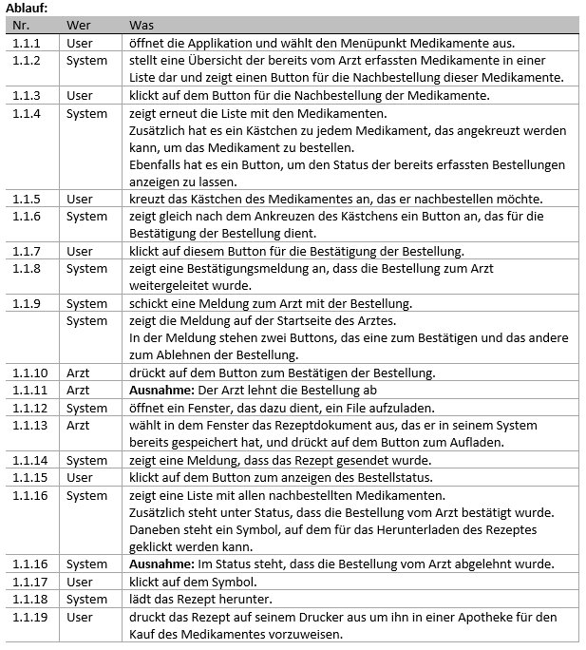
Use Case 1

Slide 8
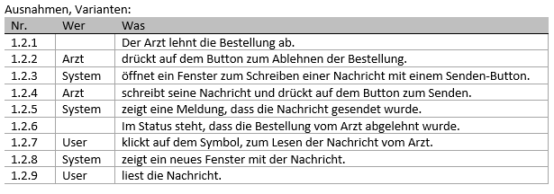
Use Case 1

Slide 9
Use Case 2
Nr. und Name: | 2. Informationen über die Krankheit
Szenario: | Es gibt zu wenige Informationen über die Krankheit.
Kurzbeschreibung: | Informationen über die Krankheit anzeigen lassen.
Beteiligte Akteure: | User, System, Arzt
Auslöser / Vorbedingung: | Der User möchte mehr über die Krankheit erfahren.
Ergebnisse / Nachbedingung: | Der User weiss mehr über die Krankheit.

Slide 10
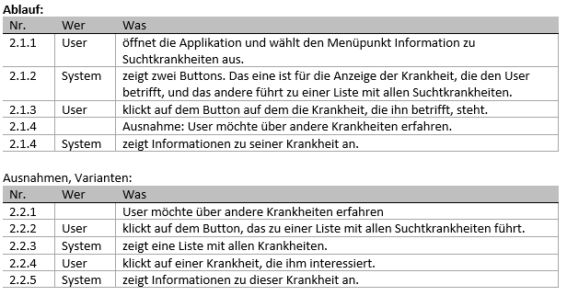

Slide 11

System Architecture
Fabio Caggiano

Slide 12
System Architecture

Slide 13

System Requirements Specification
Simon Herrmann

Slide 14
System requirements specification
Functional Requirements
User Management Damit Personen eindeutige identifiziert werden können und keine Informationen in falsche Hände geraten, muss eine User Management bestehen.
Patient Management Auch für die Patienten braucht es ein Management, damit beispielweise Medikamente korrekt verwaltet werden können.
Database Um eine optimale Verwaltung von Daten zu gewährleisten, wird die Applikation eine Datenbank verwenden wo sich Informationen speichern und abrufen lassen.
Documentation Text mit Informationen zu Suchtkrankheiten oder Verlinkung zu anderen Webseiten muss eingebettet werden.
Backup Daten sollten zusätzlich separat gesichert werden.

Slide 15
System requirements specification
Non-Functional Requirements
Usability Zentral stehen die verschiedenen Haupt-Menüpunkte, welche in einem benutzerfreundlichen Stil und Grösse angezeigt werden. Informationen werden ebenfalls in möglichst grosser Schrift und gut leserlich dargestellt. Die ganze Applikation sollte selbsterklärend sein und nicht überladen werden.
Availability Die Applikation sollte zu jeder Zeit verfügbar sein.
Security Die Persönlichen Daten von Patienten und Usern müssen unter allen Umständen geschützt werden.
Performance Jede neue Ansicht sollte in wenigen Sekunden geladen werden.

Slide 16
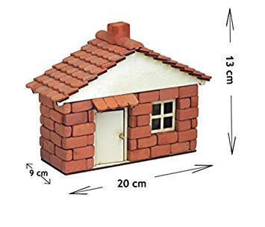
System Model
Silas Stulz

Slide 17
System Model

Slide 18

System Evolution
Lars Gertsch

Slide 19
System Evolution
Automatische Nachbestellung von Medikamenten
Erinnerungsfunktion zur Einnahme der Medikamente
Terminfunktion

Slide 20
Testing
Unit-Test
User-Acceptance-Test
Usability-Test

Slide 21


